Slide 1
情報活用能力育成研修
JAPET & CEC（一般社団法人 日本教育情報化振興会）
情報活用能力育成調査研究委員会

Slide 2
１、本研修の目的を確認する（課題の設定）
5分
この研修では、情報活用能力を育成するためのプロセスを理解するとともに、自分自身の授業改善に生かすことを目的とします。つまり、
「自分自身の授業をどのように改善するか」
ということが課題ということになります。
また、本研修の流れそのものが、情報活用能力を育成する学習過程になっていますので、体験的に理解することができるようになっています。
課題の設定

Slide 3
２、情報活用能力ベーシックを知る（情報の収集）
研修用ビデオ１を視聴してください。
内容は大きく三つに分かれています。
①情報活用能力とは何か・ベーシックの概要
②情報活用能力を活用した小学校の事例
③情報活用能力を活用した中学校の事例
情報活用能力と情報活用能力ベーシック
の概要を知ることができます。
考えるための基となる知識の習得の段階
と言えましょう。
15分
情報の収集

Slide 4
３、授業の動画を視聴する（情報の収集）
5分
研修用ビデオ２を視聴してください。
実際の授業の様子が短くまとめられています。
視聴後に、この授業の良かった点や学びになった点を話し合っていただきますので、情報収集の
視点でビデオをごらんください。
これは、考える対象となる情報を収集
する段階となります。
情報の収集

Slide 5
４、授業からの学びを明らかにする（整理・分析）
ビデオ２の授業の良かった点や学びになった点を、
対話によって明らかにしてください。情報端末を使って共有するのも効果的です。
情報活用能力育成の視点として次のような
ことを考えてみましょう。
・この授業での情報とは何なのか
・５つの学習過程がどう具体化されていたか
・教師の働きかけはどうだったか
10分
整理・分析

Slide 6
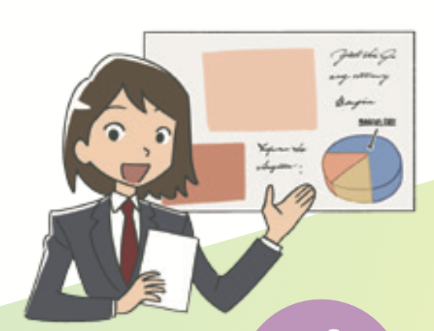
５、自分の授業への活用を考える（まとめ・表現）
10分
グループで、授業の良かった点や学びになった点を参考にしながら、自分の授業への活用を対話によって具体的に考えて明らかにしてください。
「社会科で情報の収集ができるようにする」
「理科で学んだことをまとめらるようにする」
「国語科で振り返りができるようにする」
といった日常の授業改善のアイディアを言
語化してみんなで共有しましょう。
まとめ・表現

Slide 7
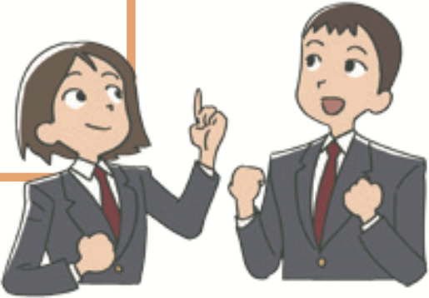
６、研修全体を振り返る（振り返り・改善）
10分
この研修で自分が学んだことは何か（内容知）、
自分たちの学び方はどうだったのか（方法知）
といったことを対話によって明らかにしてください。
また、同じグループのメンバーの
発言や態度から学んだことも言語化
してみてください。他者からの学び
も重要なポイントです。
振り返り・改善

